Slide 1

CHƯƠNG 1
KỸ THUẬT
PHÂN TÍCH THUẬT TOÁN
Bộ môn CÔNG NGHỆ PHẦN MỀM
Khoa Công nghệ Thông tin & Truyền thông
ĐẠI HỌC CẦN THƠ
Võ Huỳnh Trâm

Slide 2
MỤC TIÊU
Sau khi học xong chương này, sinh viên cần:
  Hiểu sự cần thiết phải phân tích đánh giá thuật toán.
  Biết các tiêu chuẩn để đánh giá một thuật toán.
  Hiểu khái niệm độ phức tạp của thuật toán.
  Vận dụng các quy tắc để tính độ phức tạp của chương trình không gọi chương trình con, chương trình có gọi các chương trình con không đệ quy.
  Vận dụng các phương pháp thành lập phương trình đệ quy.
  Vận dụng các phương pháp giải phương trình đệ quy

Slide 3
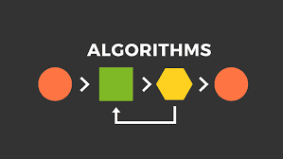
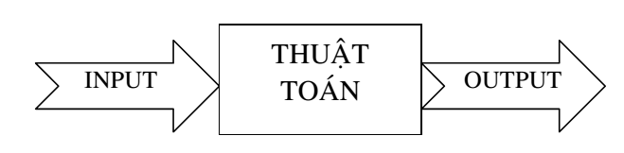
Định nghĩa THUẬT TOÁN
Khái niệm thuật toán (Algorithm)
  Thuật toán là một dãy xác định các thao tác cơ bản áp dụng trên dữ liệu vào nhằm đạt được giải pháp cho một vấn đề.
  Thuật toán: Thủ tục tính toán nhận tập các dữ liệu vào (input) và tạo các dữ liệu ra (output)

Slide 4
THUẬT TOÁN
Thuật toán hàng ngày trong cuộc sống: Nấu cơm, Gọi điện thoại, …
Thuật toán trong toán học/tin học: Nhân hai ma trận, Tính tích phân, Giải hệ phương trình, …
    Thuật toán giữ vai trò trung tâm trong cuộc cách mạng công nghiệp 4.0 = Chìa khóa để tăng năng suất của nhân lực.

Slide 5
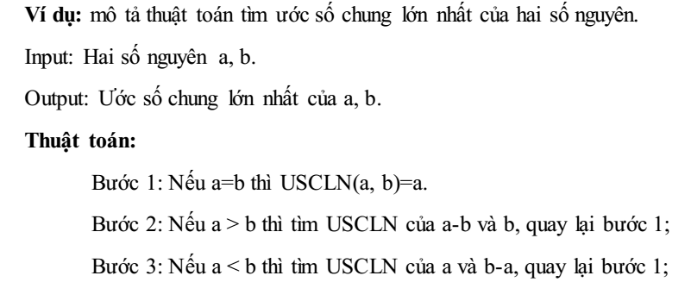
Đặc tả THUẬT TOÁN
  Có nhiều cách đặc tả thuật toán
    Không hình thức : Ngôn ngữ tự nhiên

Slide 6
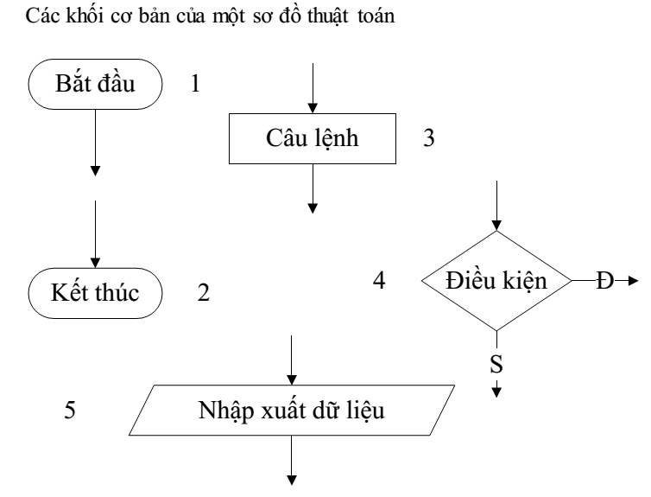
Đặc tả THUẬT TOÁN
    Nửa hình thức : Kết hợp ngôn ngữ tự nhiên và các kí hiệu toán học : Lưu đồ, Sơ đồ khối, …

Slide 7
Đặc tả THUẬT TOÁN
    Hình thức : Ngôn ngữ giả (pseudocode).
    Ngôn ngữ Z, ngôn ngữ B, …
if Delta > 0 then begin
x₁=(-b-sqrt(delta))/(2*a)
x₂=(-b+sqrt(delta))/(2*a)
xuất kết quả : phương trình có hai nghiệm là x₁ và x₂
end
else
if delta = 0 then
xuất kết quả : phương trình có nghiệm kép là -b/(2*a)
else {trường hợp delta < 0 }
xuất kết quả : phương trình vô nghiệm

Slide 8
Sự cần thiết phải phân tích, đánh giá thuật toán
Cần phải phân tích, đánh giá thuật toán để:
  Lựa chọn một thuật toán tốt nhất trong các thuật toán để cài đặt chương trình giải quyết bài toán đặt ra.
  Cải tiến thuật toán hiện có để được một thuật toán tốt hơn.

Slide 9
Tiêu chuẩn đánh giá thuật toán
Một thuật toán được xem là tốt nếu đạt các tiêu chuẩn sau:
  Tính đúng đắn
  - Chạy trên dữ liệu thử: Không khả thi
  - Chứng minh lý thuyết (bằng toán học chẳng hạn): Khó khăn
  (2) Tính đơn giản
  (3) Tính nhanh chóng (thời gian thực thi)
  - Rất quan trọng khi chương trình thực thi nhiều lần
  = Hiệu quả thời gian thực thi

Slide 10
Thời gian thực hiện chương trình
Thời gian thực hiện một chương trình là một hàm của kích thước dữ liệu vào, ký hiệu T(n) trong đó n là kích thước (độ lớn) của dữ liệu vào.
Ví dụ : Chương trình tính tổng của n số có thời gian thực hiện là T(n) = Cn trong đó C là một hằng số.
Thời gian thực hiện chương trình là một hàm không âm, tức là T(n) ≥ 0, ∀ n ≥ 0.

Slide 11
Ðơn vị đo thời gian thực hiện
Ðơn vị của T(n) :
- T(n) không phải là đơn vị đo thời gian bình thường như giờ, phút, giây.
- T(n) xác định bởi số các lệnh/chỉ thị được thực hiện trong một máy tính lý tưởng.
Ví dụ: Khi nói thời gian thực hiện của một chương trình là T(n) = Cn thì có nghĩa là chương trình cần Cn lệnh/chỉ thị thực thi.

Slide 12
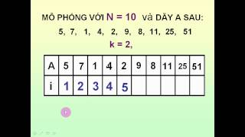
Thời gian thực hiện: 3 trường hợp
Thời gian thực hiện chương trình không chỉ phụ thuộc vào kích thước mà còn phụ thuộc vào tính chất của dữ liệu vào (cùng kích thước dữ liệu vào nhưng thời gian thực hiện chương trình khác nhau)
Ví dụ : Tìm kiếm tuần tự

Slide 13
Thời gian thực hiện trong trường hợp xấu nhất
(1) Trường hợp tốt nhất : so sánh 1 lần
(2) Trường hợp trung bình: so sánh n/2 lần
(3) Trường hợp xấu nhất : so sánh n lần
Vì vậy, xem T(n) là thời gian thực hiện chương trình trong trường hợp xấu nhất trên dữ liệu vào có kích thước n.
Hay: T(n) là thời gian lớn nhất để thực hiện chương trình đối với mọi dữ liệu vào có cùng kích thước n.

Slide 14
Tỷ suất tăng của hàm
Ta nói hàm không âm T(n) có tỷ suất tăng (growth rate) f(n) nếu tồn tại các hằng số C và N0 sao cho T(n) ≤ Cf(n), ∀n ≥ N0.
Tỷ suất tăng f(n) = tốc độ tăng của hàm khi n tăng
VD : ∀n ≥ 0, hàm n³ có tốc độ tăng cao hơn n² khi n tang
Có thể chứng minh được “Cho một hàm không âm T(n) bất kỳ, luôn tìm được tỷ suất tăng f(n) của nó”.

Slide 15
Ví dụ về tỷ suất tăng
Ví dụ 1: Xét hàm T(n) = (n+1)² . Đặt N0 = 1 và C = 4 thì ∀n ≥ 1, ta luôn có T(n) = (n+1)² ≤ 4n² , tức là tỷ suất tăng của T(n) là f(n) = n²
Ví dụ 2: Xét hàm T(n) = 3n³ + 2n². Cho N0 = 0 và C = 5, ta có thể chứng minh ∀n ≥ 0: 3n³ + 2n² ≤ 5n³ hay tỷ suất tăng của T(n) là f(n) = n³
Tuy nhiên, rất khó xác định tỷ suất tăng bằng cách như trên mà thường áp dụng quy tắc sau:
Quy tắc vận dụng: Nếu T(n) là một đa thức của n
thì tỷ suất tăng của T(n) là n với số mũ cao nhất.

Slide 16
Khái niệm độ phức tạp của thuật toán
Giả sử có 2 thuật toán P1 và P2 với thời gian thực hiện T₁(n) = 100n² và T₂(n) = 5n³
- Vấn đề : P1 hay P2 nhanh hơn?
- Cách giải quyết: So sánh T1(n) và T2(n)
- Kết quả : Phụ thuộc vào n
P₁ : T₁(n) = 100n² → f₁(n) = n² P₂ : T₂ (n) = 5n³ → f₂(n) = n³
n = 1: T₁(n) = 100.1² > T₂ (n) = 5n³ = 5.1³ → P₂ nhanh hơn P₁
n = 2: T₁(n) = 100.2² > T₂ (n) = 5n³ = 5.2³ → P₂ nhanh hơn P₁
…..
n = 19: T₁(n) = 100.19² > T₂ (n) = 5n³ = 5.19³ → P₂ nhanh hơn P₁
n = 20: T₁(n) = 100.20² = T₂ (n) = 5n³ = 5.20³ → P₂ bằng P₁
n = 21: T₁(n) = 100.21² < T₂ (n) = 5n³ = 5.21³ → P₁ nhanh hơn P₂
.......

Slide 17
Khái niệm độ phức tạp của thuật toán
Giả sử có 2 thuật toán P1 và P2 với thời gian thực hiện T₁(n) = 100n² và T₂(n) = 5n³
Vấn đề : P1 hay P2 nhanh hơn?
Khi n ≤ 20 : T1(n) ≥ T2(n) → P₂ nhanh hơn P₁
Khi n > 20 : T1(n) < T2(n) → P₁ (n²) nhanh hơn (<) P₂ (n³)
Như vậy, một cách hợp lý là nên xét tỷ suất tăng của hàm thời gian thực hiện chương trình thay vì xét thời gian thực hiện.
Khi đó: P1 thực hiện nhanh hơn P2 vì tỷ suất tăng n² < n³,∀n ≥ 0
Tỷ suất tăng của hàm thời gian = Độ phức tạp của thuật toán

Slide 18
Khái niệm độ phức tạp của thuật toán
Ký pháp Ô lớn (big-O notation ): Cho một thuật toán P có thời gian thực hiện là hàm T(n), nếu T(n) có tỷ suất tăng là f(n) thì thuật toán P có độ phức tạp là f(n) và ký hiệu thời gian thực hiện T(n) là O(f(n)) (đọc là “ô f(n)”).
Tính chất: (1) O (C.f(n)) = O(f(n)) với C là hằng số.
VD : O(100 n²) = O(n²)
(2) O(C) = O(1) VD : O (100) = O(1)
Lưu ý: - Độ phức tạp của thuật toán là hàm chặn trên của hàm thời gian.
- Hằng nhân tử C trong hàm chặn trên thường không có ý nghĩa.

Slide 19
Khái niệm độ phức tạp của thuật toán
Thời gian thực hiện T(n) Tỷ suất tăng f(n) Độ phức tạp O(f(n)
(- Thời gian thực thi chương trình (- Hàm chặn trên của T(n)) (Thang đo tỷ suất tăng)
- Đo bằng số chỉ thị/lệnh)
1) T(n) = (n +1)² f(n) = n² O(n²)
2) T(n) = 3n³ + 2n² f(n) = ? O(? )
3) T(n) = 7n⁸ + 4n⁷ + 10n² + 5 f(n) = ? O(?)

Slide 20
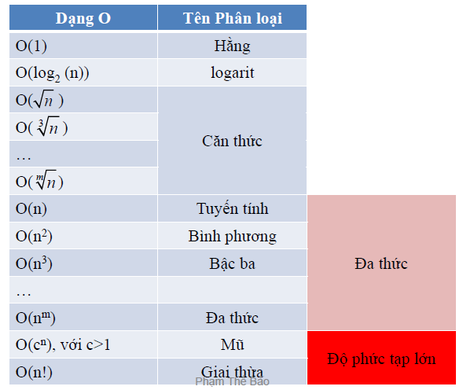
Các hàm độ phức tạp thường gặp
~ logn
Có thể chấp nhận được
Cải tiến

Slide 21
Thang ưu tiên của Độ phức tạp
Hàm hằng: O(1)
Hàm logarit: O (logn)
Hàm tuyến tính: O(n)
Hàm logarit tuyến tính: O(nlogn)
Hàm đa thức: O(n^{c})
Hàm mũ: O(C^{n})
Hàm giai thừa: O(n!)
Thứ tự độ
phức tạp tăng dần

Slide 22
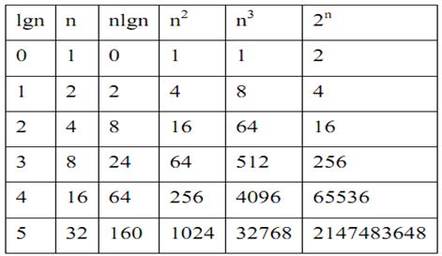
Giá trị biến thiên các hàm độ phức tạp thường gặp

Slide 23
Bài tập: Độ phức tạp
1. Phân loại các hàm độ phức tạp sau theo 4 nhóm : Hàm hằng, Hàm tuyến tính, Hàm đa thức, Hàm mũ
2^{n}, (3/2)n, (3/2)^{n}, 2n³, 3n², 1, 1000, 3n
2. Sắp xếp các hàm độ phức tạp trong Bài tập 1 theo thứ tự độ phức tạp tăng dần.
3. Sắp xếp các hàm sau theo thứ tự độ phức tạp tăng dần:
8n², 6n³, 64, nlog₆n, log₈n, 4n, nlog₂n, 8^{2n}, log₂n

Slide 24
Các nội dung cần nắm
Thuật toán là gì ?
Phân tích, đánh giá thuật toán để làm gì ?
(3) Tiêu chí đánh giá thuật toán ?
(4) Định nghĩa độ phức tạp của thuật toán?
(5) Thang mức độ ưu tiên của độ phức tạp ?

Slide 25
CHƯƠNG 1
KỸ THUẬT
PHÂN TÍCH THUẬT TOÁN
Tuần 2 - CÁCH TÍNH ĐỘ PHỨC TẠP
Võ Huỳnh Trâm

Slide 26
Cách tính độ phức tạp
Cho 2 đoạn chương trình:
  - P1 có thời gian thực hiện T1(n)=O(f1(n)).
  - P2 có thời gian thực hiện T2(n)=O(f2(n)).
Quy tắc cộng:
Thời gian thực hiện P1 và P2 nối tiếp nhau sẽ là:
T(n) = T1(n) + T2(n) = O(max(f1(n), f2(n))
Quy tắc nhân:
Thời gian thực hiện P1 và P2 lồng nhau (chẳng hạn vòng lặp lồng nhau) sẽ là:
T(n) = T1(n) × T2(n) = O(f1(n) × f2(n))

Slide 27


Ví dụ về quy tắc cộng và nhân
VD : P₁ có T₁(n) = O(n²); P₂ có T₂(n) = O(n³)
(+) P₁ và P₂ nối tiếp nhau : Quy tắc cộng
P₁;
P₂;
T(n) = T1(n) + T2(n) = O(max(n², n³)) = O(n³)
(×) P₁ và P₂ lồng nhau : Quy tắc nhân
P₁
P_{2 ;}
T(n) = T1(n) × T2(n) = O(n² × n³) = O (n⁵ )

Slide 28
Quy tắc tổng quát tính độ phức tạp
Lệnh đọc (read, scanf), lệnh ghi (write, printf), lệnh gán, lệnh return, định trị biểu thức, so sánh: Thời gian = hằng số hay O(1)
Lệnh if : if (điều kiện)
lệnh 1
else
lệnh 2;
- Thời gian = max (lệnh 1, lệnh 2) + điều kiện = max (lệnh 1, lệnh 2, điều kiện)
. Vòng lặp:
- Thời gian = Tổng thời gian thực hiện thân vòng lặp
- Vòng lặp có số lần lặp xác định (for): tính số lần lặp.
- Vòng lặp có số lần lặp không xác định (while): tính số lần lặp trong trường hợp xấu nhất (lặp nhiều nhất).

Slide 29
Phương pháp tính độ phức tạp
Xét phương pháp tính độ phức tạp trong 3 trường hợp:
  (1) Chương trình không gọi chương trình con.
  (2) Chương trình có gọi chương trình con nhưng không đệ quy.
  (3) Chương trình đệ quy.

Slide 30
Ví dụ 1.
Thủ tục sắp xếp “nổi bọt”
  Chương trình không gọi chương trình con.
void BubbleSort(int a[], int n)
{ int i,j,temp;
1. for(i= 0; i<=n-2; i++)
2. for(j=n - 1; j>=i+1;j--)
3. if (a[j-1] > a[j]) {
4. temp=a[j-1];
5. a[j-1] = a[j];
6. a[j] = temp;
}
}

Slide 31
Quy tắc tổng quát tính độ phức tạp
Lệnh đọc (read, scanf), lệnh ghi (write, prinft), lệnh gán, lệnh return, định trị biểu thức, so sánh: Thời gian = hằng số hay O(1)
Lệnh if : if (điều kiện)
lệnh 1
else
lệnh 2;
- Thời gian = max (lệnh 1, lệnh 2) + điều kiện = max (lệnh 1, lệnh 2, điều kiện)
. Vòng lặp:
- Thời gian = Tổng thời gian thực hiện thân vòng lặp
- Vòng lặp có số lần lặp xác định (for): tính số lần lặp.
- Vòng lặp có số lần lặp không xác định (while): tính số lần lặp trong trường hợp xấu nhất (lặp nhiều nhất).

Slide 32

Ví dụ 1.
Thủ tục sắp xếp “nổi bọt”
  Chương trình không gọi chương trình con.
void BubbleSort(int a[], int n)
{ int i,j,temp;
1. for(i= 0; i<=n-2; i++) 1. O((n-2)-0+1))→ O(n × n) = O(n²)
2. for(j=n-1; j>=i+1;j--) 2. O((n-1)-(i+1)+1))→ O(n × 1) = O(n)
3. if (a[j-1] > a[j]) { 3. O(1) → O(max(1, 1)) = O(1)
4. temp = a[j-1]; 4. O(1)
5. a[j-1]= a[j]; 5. O(1) → O(max(1, 1, 1)) = O(1)
6. a[j] = temp; 6. O(1)
}
}
  → T(n) = O(n²)

Slide 33
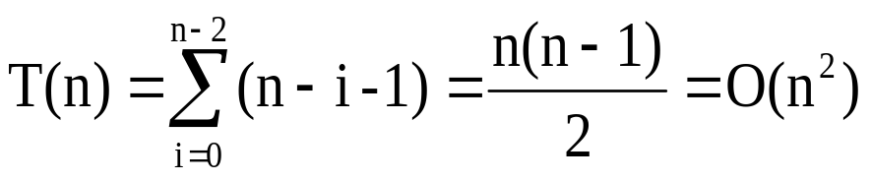
Tính độ phức tạp của thủ tục sắp xếp “nổi bọt”
Chương trình sử dụng các vòng lặp xác định. Toàn bộ chương trình chỉ gồm một lệnh lặp {1}, lồng trong lệnh {1} là lệnh lặp {2}, lồng trong lệnh {2} là lệnh {3} và lồng trong lệnh {3} là 3 lệnh nối tiếp nhau {4}, {5} và {6}.
3 lệnh gán {4}, {5} và {6} đều tốn O(1) thời gian, việc so sánh a[j-1] > a[j] cũng tốn O(1) thời gian, do đó lệnh {3} tốn O(1) thời gian.
Vòng lặp {2} thực hiện (n-i-1) lần, mỗi lần O(1) do đó vòng lặp {2} tốn O((n-i-1)×1) = O(n-i-1).
Vòng lặp {1} có i chạy từ 0 đến n-2 nên thời gian thực hiện của vòng lặp {1} cũng là độ phức tạp của thuật toán:

Slide 34
Ví dụ 2.
Thủ tục tìm kiếm tuần tự
  Chương trình không gọi chương trình con.
1. int tim_kiem (int x, int a[ ], int n)) {
2. int found, i;
3. found = 0;
4. i = 0;
5. while (i < n && ! found)
6. if (a[i] == x)
7. found = 1;
8. else
9. i = i + 1;
10. return i;
11. }

Slide 35
Ví dụ 2.
Thủ tục tìm kiếm tuần tự
  Chương trình không gọi chương trình con.
1. int tim_kiem (int x, int a[ ], int n)) {
2. int found, i;
3. found = 0; 3. O(1)
4. i = 0; 4. O(1)
5. while (i < n && ! found) 5. O(n) → O(n × 1) = O(n)
6. if (a[i] == x) 6. O(1) → O(max(1, 1, 1)) = O(1)
7. found = 1; 7. O(1)
8. else
9. i = i + 1; 9. O(1)
10. return i; 10. O(1)→ O(max(1, 1, n, 1))=O(n)
11. }
  → T(n) = O(n)

Slide 36
Tính độ phức tạp của hàm tìm kiếm tuần tự
Các lệnh {3}, {4}, {5} và {10} nối tiếp nhau, do đó độ phức tạp của hàm Search là độ phức tạp lớn nhất trong 4 lệnh này.
3 lệnh {3}, {4} và {10} đều có độ phức tạp O(1), do đó độ phức tạp lớn nhất trong 4 lệnh này là độ phức tạp của lệnh {5}. Lồng trong lệnh {5} là lệnh {6}, lệnh {6} có độ phức tạp O(1).
Lệnh {5} là một vòng lặp không xác định, do đó cần tính số lần lặp trong trường hợp xấu nhất (khi tất cả các phần tử của mảng a đều khác x): xét tất cả các a[i], i có các giá trị từ 0 đến (n – 1) hay vòng lặp {3} thực hiện n lần, tốn O(n) thời gian.
Vậy T(n) = O(n)

Slide 37
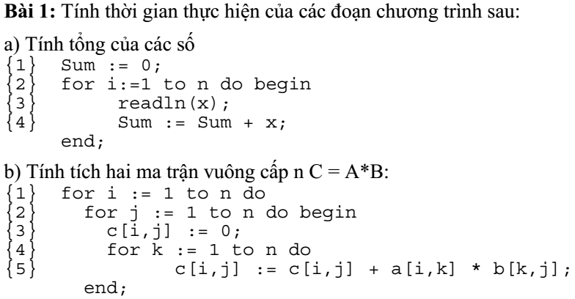
Bài tập

Slide 38
Phương pháp tính độ phức tạp
Xét phương pháp tính độ phức tạp trong 3 trường hợp:
  (1) Chương trình không gọi chương trình con.
  (2) Chương trình có gọi chương trình con
  không đệ quy.
  (3) Chương trình đệ quy.

Slide 39
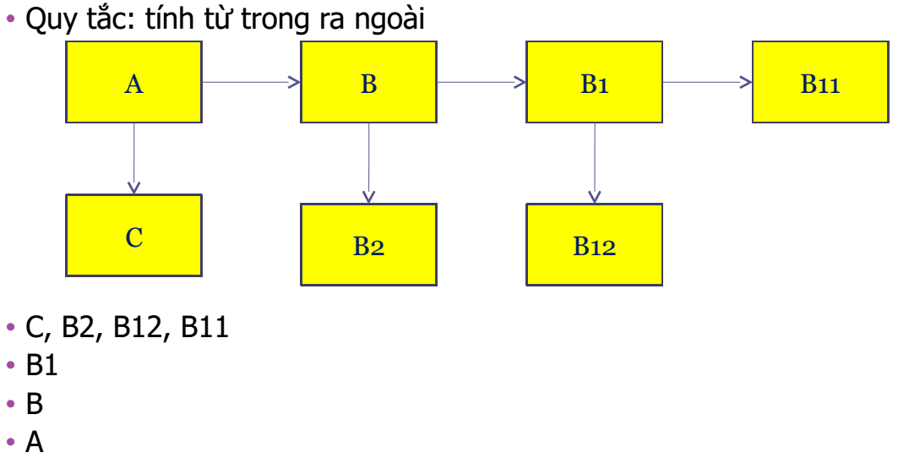

Ðộ phức tạp của chương trình có gọi chương trình con không đệ qui
A
B
B1
B11
C
B2
B12

Slide 40

Ví dụ 3.
Sắp xếp “nổi bọt” gọi chương trình con
  (2) Chương trình có gọi chương trình con không đệ quy
  1. void Swap (int &a,int &b) { O(1)
  2. int temp;
3. temp = x;
x = y;
y = temp; }
void BubbleSort(int a[],int n) {
for(i= 0; i<=n-2; i++) O(n)
8. for(j=n - 1; j>=i+1;j--) O(n)
9. if (a[j-1] > a[j]) { O(1)
  10. Swap(a[j-1],a[j]); } O(1)
  → O(n²)
  → O(n )
  → O(1)

Slide 41
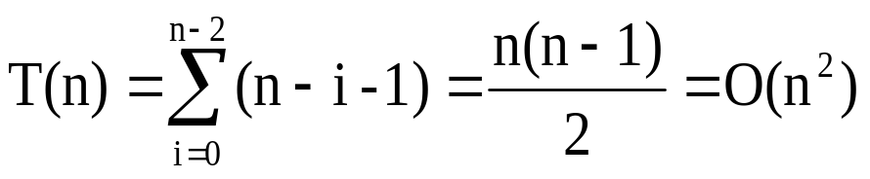
Tính độ phức tạp của sắp xếp “nổi bọt” có gọi chương trình con
Chương trình BubbleSort gọi chương trình con Swap, do đó để tính độ phức tạp của BubbleSort trước tiên cần tính độ phức tạp của Swap.
Swap bao gồm 3 lệnh gán 3 lệnh gán {3}, {4} và {5} đều tốn O(1), do đó độ phức tạp của Swap là O(1).
Trong BubbleSort: lệnh {10} gọi Swap nên tốn O(1); lệnh {9} có điều kiện so sánh a[j] < a[j-1] cũng tốn O(1); vòng lặp {8} thực hiện (n – i - 1) lần, mỗi lần tốn O(1) nên vòng lặp {8} tốn O((n-i- 1) ×1) = O(n-i-1); Vòng lặp {7} có i chạy từ 0 đến n-1 nên thời gian thực hiện của vòng lặp {7} cũng là độ phức tạp của thuật toán:

Slide 42
Phương pháp tính độ phức tạp
Xét phương pháp tính độ phức tạp trong 3 trường hợp:
  (1) Chương trình không gọi chương trình con.
  (2) Chương trình có gọi chương trình con
  không đệ quy.
  (3) Chương trình đệ quy.

Slide 43
Phân tích các chương trình đệ qui
2 dạng chương trình đệ quy:
Tính độ phức tạp chương trình đệ quy:
  (1) Thành lập phương trình đệ quy T(n)
  (2) Giải phương trình đệ quy tìm nghiệm
  → Suy ra tỷ suất tăng f(n) hay O(f(n).
A
A
B
Đệ quy trực tiếp
Đệ quy gián tiếp

Slide 44
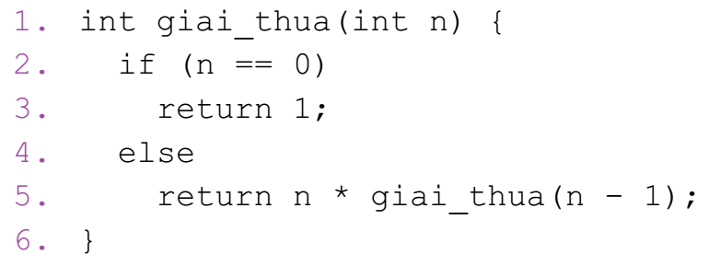
Chương trình đệ quy
Chương trình đệ quy giải bài toán kích thước n, phải có ít nhất một trường hợp dừng ứng với một n cụ thể và lời gọi đệ quy giải bài toán kích thước k (k<n)
Ví dụ : Chương trình đệ quy tính n!
Trường hợp dừng n = 0 và lời gọi đệ quy k = n-1.

Slide 45
Thành lập phương trình đệ quy
Phương trình đệ quy là phương trình biểu diễn mối liên hệ giữa T(n) và T(k), trong đó T(n) và T(k) là thời gian thực hiện chương trình có kích thước dữ liệu nhập tương ứng là n và k, với k < n.
Ðể thành lập được phương trình đệ quy, phải căn cứ vào chương trình đệ quy.
- Khi đệ quy dừng: xem xét khi đó chương trình làm gì và tốn hết bao nhiêu thời gian (thông thường thời gian này là hằng số C(n))
- Khi đệ quy chưa dừng: xem xét có bao nhiêu lời gọi đệ quy với kích thước k thì sẽ có bấy nhiêu T(k).
Ngoài ra, còn phải xem xét thời gian phân chia bài toán và tổng hợp các lời giải (chẳng hạn gọi thời gian này là d(n)).

Slide 46
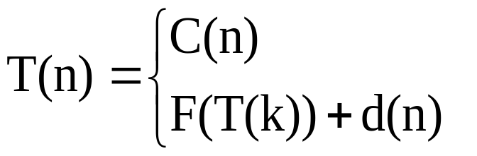
Dạng phương trình đệ quy
Dạng tổng quát của một phương trình đệ quy là:
C(n): thời gian thực hiện chương trình ứng với trường hợp đệ quy dừng.
F(T(k)): hàm xác định thời gian theo T(k).
d(n): thời gian phân chia bài toán và tổng hợp các kết quả.
  ← Khi đệ quy dừng
  ← Khi đệ quy chưa dừng

Slide 47
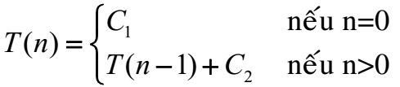
Ví dụ 1. Phương trình đệ quy của n! n! = n*(n-1)*(n-2)*… *2*1
Gọi T(n) là thời gian tính n!.
Thì T(n-1) là thời gian tính (n-1)!.
Trường hợp n = 0 : thực hiện return 1
tốn O(1) → T(0) = C₁.
Trường hợp n > 0: gọi đệ quy giai_thua(n-1),
tốn T(n-1) → T(n) = T(n -1).
Sau khi có kết quả của việc gọi đệ quy, chương trình phải nhân kết quả đó với n và trả về tích số. Thời gian thực hiện phép nhân và trả kết quả về là một hằng C₂.
Vậy ta có phương trình đệ quy như sau:

Slide 48
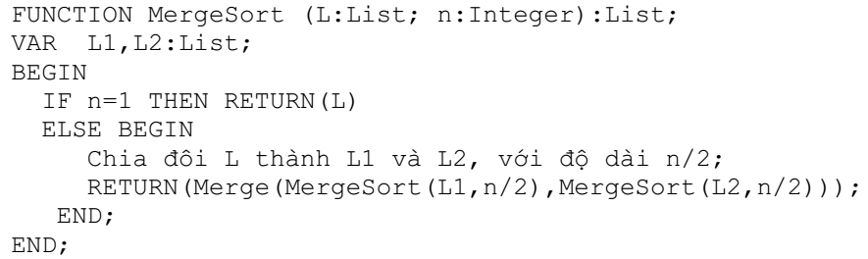
Ví dụ 2. Phương trình đệ quy của thuật toán MergeSort
Hàm MergeSort nhận danh sách có độ dài n và trả về danh sách được sắp xếp.
Thủ tục Merge nhận 2 danh sách đã được sắp thứ tự L1 và L2, mỗi danh sách có độ dài n/2, trộn chúng lại với nhau để được một danh sách gồm n phần tử có thứ tự.

Slide 49
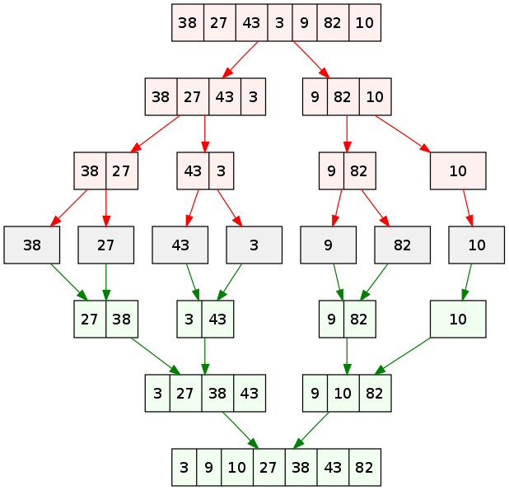
Mô hình minh hoạ Mergesort
Sắp xếp danh sách L gồm 7 phần tử :
38, 27, 43, 3, 9, 82, 10

Slide 50
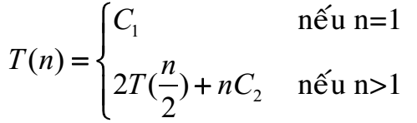
Ví dụ 2. Phương trình đệ quy của thuật toán MergeSort
T(n): mergeSort (n phần tử)
T(n/2): mergeSort (n/2 phần tử).
Khi n = 1: return(L)→ T(n) = C₁.
Khi n > 1: gọi đệ quy mergeSort
2 lần cho 2 danh sách con với độ dài
n/2 → T(n) = 2T(n/2).
Ngoài ra, thời gian chia danh sách và
trộn hai danh sách kết quả (hàm merge):
cần thời gian O(n) = nC₂.
Vậy ta có phương trình đệ quy như sau:

Slide 51
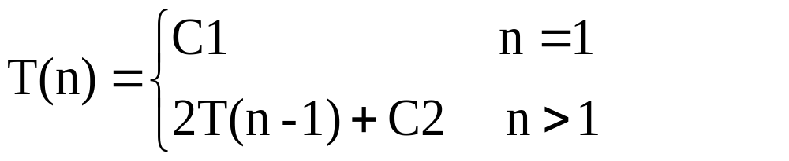
Ví dụ 3. Phương trình đệ quy của
Thủ tục tháp Hà nội số tầng n
void ThapHN(int n, char A, char B, char C)
{ if(n > 1)
{
ThapHN(n-1,A, C, B);
printf("Chuyen tu %c sang %c\n", A, C);
ThapHN(n-1,B, A, C);
}
}
Phương trình đệ quy :

Slide 52
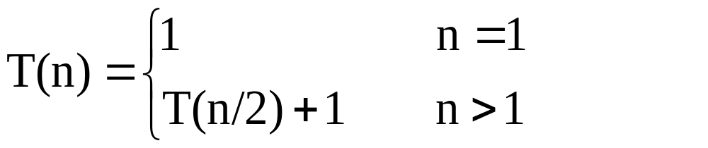
Ví dụ 4. Phương trình đệ quy của thuật toán tìm kiếm nhị phân dãy n có thứ tự
int binarysearch(int x, int *a, int left, int right)
{
if(left > right) return -1;
int mid = (left + right)/2;
if(x == a[mid]) return mid;
if (x < a[mid]) return binarysearch(x,a,left,mid-1);
else return binarysearch(x,a,mid+1,right);
}
Phương trình đệ quy :

Slide 53
Giải phương trình đệ quy
Có 3 phương pháp giải phương trình đệ quy:
  Phương pháp truy hồi.
  - Triển khai T(n) theo T(n-1), rồi T(n-2), … cho đến T(1) hoặc T(0)
  - Suy ra nghiệm
  (2) Phương pháp đoán nghiệm.
  - Dự đoán nghiệm f(n)
  - Áp dụng định nghĩa tỷ suất tăng và chứng minh f(n) là tỷ suất tăng của T(n)
  (3) Phương pháp lời giải tổng quát.

Slide 54
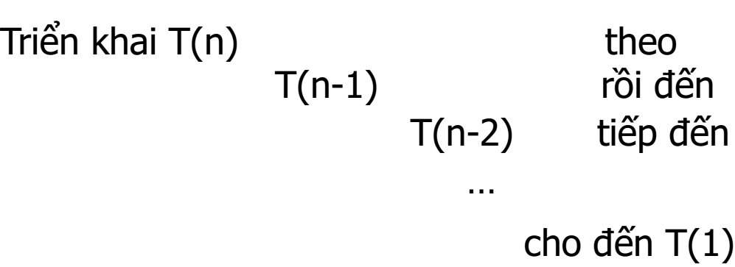
Phương pháp truy hồi
Dùng đệ quy để thay thế T(m) với m < n (vào phía phải phương trình) cho đến khi tất cả T(m) với m>1 được thay thế bởi biểu thức của T(1) hoặc T(0).
Vì T(1) và T(0) là hằng số nên công thức T(n) chứa các số hạng chỉ liên quan đến n và hằng số.
Từ công thức đó suy ra nghiệm của phương trình.

Slide 55
Ví dụ 1. Giải PTĐQ bằng PP truy hồi (n!)
Hàm tính Giai thừa n!
Ta có : T(n) = T(n-1) + C₂ (1)
= [T((n-1)-1) + C₂] + C₂ = T(n-2) + 2C₂ (2)
= [T((n-2)-1) + C₂] + 2C₂ = T(n-3) + 3C₂ (3)
……
T(n) = T(n-i) + iC₂ (i)
Quá trình truy hồi kết thúc khi n - i = 0 hay i = n
⇒ T(n) = T(0) + nC₂ = C₁ + nC₂ = O(max(1, n)) = O(n)
Quy luật truy hồi
= T(0) = C₁

Slide 56
Ví dụ 2. Giải PTĐQ bằng PP truy hồi (MergeSort)
Hàm MergeSort
T(n/2)=2T((n/2)/2)+(n/2)C₂
T(n) = 2T(n/2) + nC₂ (1)
= 2[2T(n/4) + (n/2)C₂] + nC₂ =4T(n/4) + 2nC₂ (2)
= 4[2T(n/8 ) + (n/4)C₂] + 2nC₂ =8T(n/8) + 3nC₂ (3)
= ........
= 2^{i} T(n/2^{i} ) + inC₂ (i)
Quy luật truy hồi
= T(n/2^{i} )= T(1) = C₁
Quá trình truy hồi kết thúc khi n/2^{i} = 1 hay 2^{i} = n → i = logn
⇒ T(n) = nT(1) + logn.nC₂ = nC₁ + nlognC₂ =O(max(n, nlogn)) = O(nlogn)

Slide 57
Bài tập
Giải các phương trình đệ quy sau với T(1) = 1 và:
1. T(n) = T(n/2) + 1
2. T(n) = 3T(n/2) + n
3. T(n) = 4T(n/2) + n²

Slide 58
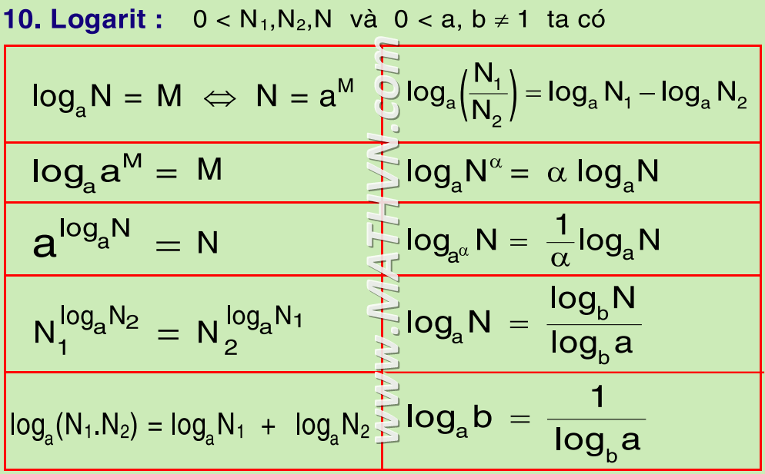
Một số công thức Logarit

Slide 59
CHƯƠNG 1
KỸ THUẬT
PHÂN TÍCH THUẬT TOÁN
Tuần 3 – GIẢI PHƯƠNG TRÌNH ĐỆ QUY
Võ Huỳnh Trâm

Slide 60
Dạng phương trình đệ quy
Dạng tổng quát của một phương trình đệ quy là:
C(n): thời gian thực hiện chương trình ứng với trường hợp đệ quy dừng.
F(T(k)): hàm xác định thời gian theo T(k).
d(n): thời gian phân chia bài toán và tổng hợp các kết quả.
  ← Khi đệ quy dừng
  ← Khi đệ quy chưa dừng

Slide 61
Giải phương trình đệ quy
Có 3 phương pháp giải phương trình đệ quy:
  Phương pháp truy hồi.
  - Triển khai T(n) theo T(n-1), rồi T(n-2), … cho đến T(1) hoặc T(0)
  - Suy ra nghiệm
  (2) Phương pháp đoán nghiệm.
  - Dự đoán nghiệm f(n)
  - Áp dụng định nghĩa tỷ suất tăng và chứng minh f(n) là tỷ suất tăng của T(n)
  (3) Phương pháp lời giải tổng quát.

Slide 62
Bài tập
Giải các phương trình đệ quy sau với T(1) = 1 và:
1. T(n) = T(n/2) + 1
2. T(n) = 3T(n/2) + n
3. T(n) = 4T(n/2) + n²

Slide 63
Phương pháp Lời giải tổng quát
Trong mục này, ta sẽ nghiên cứu các phần sau:
  Bài toán đệ quy tổng quát.
  Thành lập phương trình đệ quy tổng quát.
  Giải phương trình đệ quy tổng quát.
  Các khái niệm về nghiệm thuần nhất, nghiệm riêng và hàm nhân.
  Nghiệm của phương trình đệ quy tổng quát khi d(n) là hàm nhân.
  Nghiệm của phương trình đệ quy tổng quát khi d(n) không phải là hàm nhân.

Slide 64
Bài toán đệ quy tổng quát
Giải thuật Chia để trị:
- Phân rã bài toán kích thước n thành a bài toán con có kích thước n/b.
- Giải các bài toán con và tổng hợp kết quả.
Với các bài toán con, tiếp tục Chia để trị đến khi các bài toán con kích thước 1 → Thuật toán đệ quy.
Giả thiết :
- Bài toán con kích thước 1 lấy một đơn vị thời gian
- Thời gian chia bài toán và tổng hợp kết quả để được lời giải của bài toán ban đầu là d(n).

Slide 65
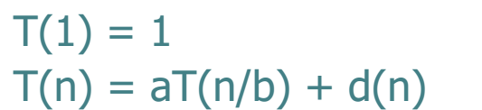
Thành lập phương trình đệ quy tổng quát
Gọi T(n) = thời gian giải bài toán kích thước n,
T(n/b) = thời gian giải bài toán con kích thước n/b.
Khi n = 1: T(1) = 1.
Khi n > 1: giải a bài toán con kích thước n/b tốn aT(n/b) + thời gian phân chia bài toán và tổng hợp là d(n).
Vậy phương trình đệ quy tổng quát có dạng:
a: số lượng bài toán con
(n/b): kích thước bài toán con

Slide 66
Ví dụ MergeSort
Khi n = 1: tốn C1
Khi n > 1: a = b= 2 (Giải đệ quy 2 bài toán con kích thước n/2, nên cần 2T(n/2)).
Thời gian tổng hợp kết quả (hàm Merge: thời gian tăng theo n) : d(n) = nC2.
Vậy phương trình đệ quy:

Slide 67
Ví dụ các dạng phương trình đệ quy
ĐỆ QUY Lùi
ĐỆ QUY Chia để trị
Phương trình đệ quy tổng quát
Hàm tính Giai thừa n!
Hàm MergeSort
1. T(n) = T(n/2) + 1
2. T(n) = 3T(n/2) + n
3. T(n) = 4T(n/2) + n²
Tháp Hà nội

Slide 68
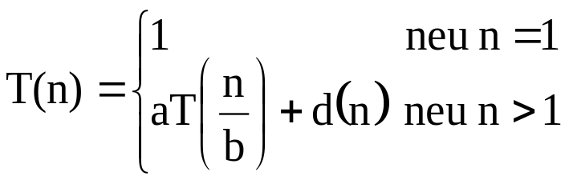
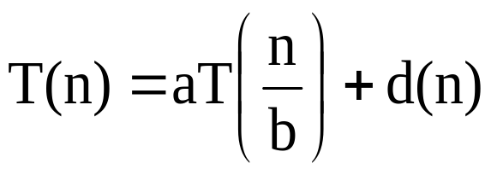
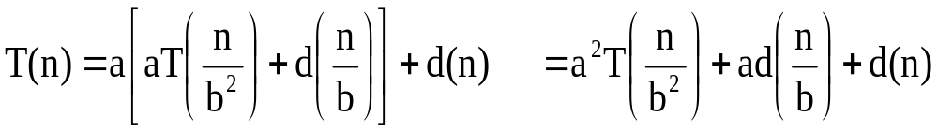
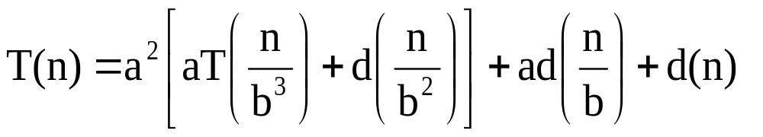
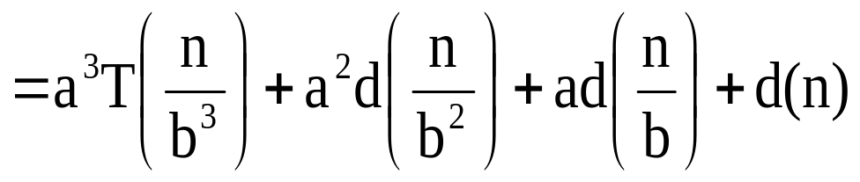
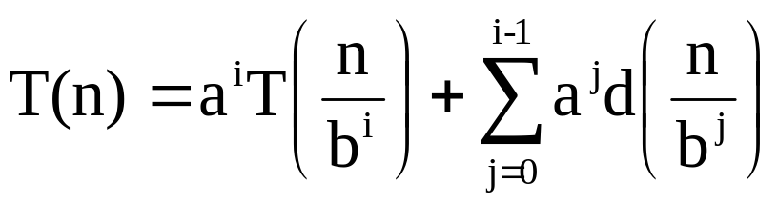
Giải phương trình đệ quy tổng quát
Dùng phương pháp truy hồi với giả thiết n=b^{k}
........

Slide 69
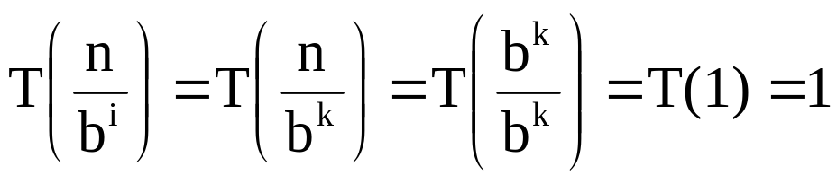
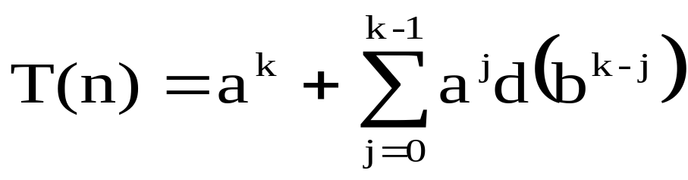
Giải phương trình đệ quy tổng quát
Giả sử n = b^{k}, quá trình suy rộng trên sẽ kết thúc khi i = k. Khi đó ta được:
Thay vào trên ta có:

Slide 70
Nghiệm thuần nhất và nghiệm riêng
Nghiệm thuần nhất
Nghiệm riêng
Nghiệm thuần nhất là nghiệm chính xác khi d(n) = 0, ∀n : biểu diễn thời gian giải tất cả bài toán con.
Nghiệm riêng phụ thuộc hàm tiến triển d(n), số lượng (a) và kích thước bài toán con (n/b): biểu diễn thời gian tạo bài toán con và tổng hợp kết quả.

Slide 71
Nghiệm thuần nhất và nghiệm riêng
Nghiệm thuần nhất (NTN)
a^{k} = n^{log}_{b}ª
Nghiệm riêng (NR)
NTN: Do n=b^{k} nên n^{log}_{b}ª = (b^{k})^{log}_{b}ª = b^{log}_{b}a^{k} =a^{k}
Nghiệm của phương trình là: MAX(NTN,NR).

Slide 72
Hàm nhân
Hàm f(n) là hàm nhân (multiplicative function) nếu:
f(m.n) = f(m).f(n) ∀m, n nguyên dương
Ví dụ:
  Hàm f(n) = 1 là hàm nhân vì: f(m.n) =1.1=1=f(m).f(n)
  Hàm f(n) = n là hàm nhân vì: f(m.n)=m.n=f(m).f(n)
  Hàm f(n) = n^{k} là hàm nhân vì: f(m.n) = (m.n)^{k} = m^{k}.n^{k} = f(m).f(n)
  Chẳng hạn k=2: (2.3)² = 6² = 36 = 4.9 = 2².3²
  Hàm f(n) = logn không phải là hàm nhân vì:
  f(m.n) = log(m.n) = logm+logn ≠ logm.logn = f(m).f(n)
  Ghi nhớ: Các hàm độ phức tạp thường gặp đều là hàm nhân, trừ hàm logarit

Slide 73
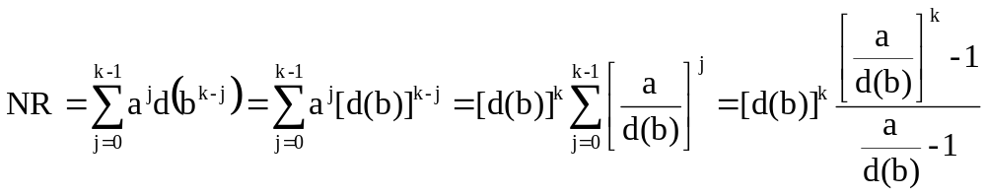
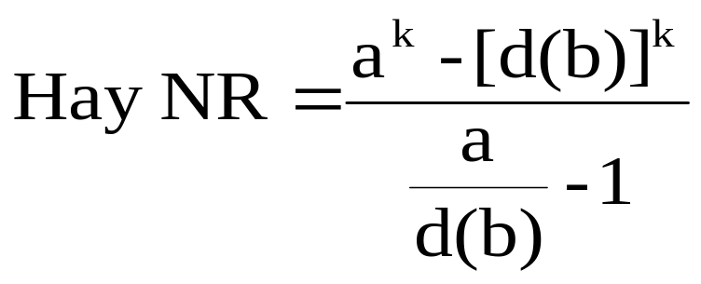
Tính nghiệm riêng khi d(n) là hàm nhân
Khi d(n) là hàm nhân, ta có:
d(b^{k-j}) = d(b.b.b…b) = d(b).d(b)…d(b) = [d(b)]^{k-j}
Hàm nhân f(m.n) = f(m).f(n)

Slide 74
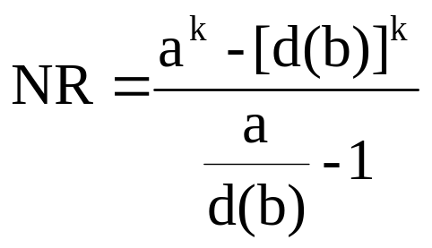
Ba trường hợp
Trường hợp 1: a > d(b)
Trong công thức trên: a^{k} > [d(b)]^{k}
Theo quy tắc tính độ phức tạp:
NR là O(a^{k}) = O(n^{log}_{b}ª) = NTN.
Do đó T(n) = O(n^{log}bª)
Nhận xét : T(n) chỉ phụ thuộc vào a, b mà không phụ thuộc hàm tiến triển d(n) → Cải tiến thuật toán = Giảm a : giảm số bài toán con.

Slide 75
Ba trường hợp
Trường hợp 2: a < d(b)
Trong công thức trên: [d(b)]^{k} > a^{k}
Theo quy tắc tính độ phức tạp :
NR là O([d(b)]^{k}) = O(n^{log}b^{d(b)}) > NTN.
Do đó T(n) = O(n^{log}b^{d(b)})
Nhận xét : T(n) phụ thuộc vào b và hàm tiến triển d(b) → Cải tiến thuật toán = Giảm d(b) : cải tiến việc phân chia bài toán và tổng hợp kết quả.

Slide 76
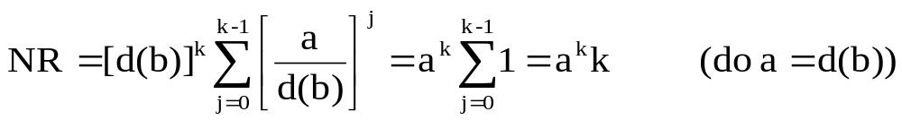
Ba trường hợp
Trường hợp 3: a = d(b)
Công thức trên không xác định nên phải tính trực tiếp nghiệm riêng:
Do n = b^{k} nên k = log_{b}n và a^{k} = n^{log}_{b}ª.
Vậy NR là n^{log}bªlog_{b}n > NTN.
Do đó T(n) = O(n^{log}bªlog_{b}n)

Slide 77
3 trường hợp của NR khi d(n) là hàm nhân
Trường hợp 1: a > d(b) → T(n) = O(n^{log}bª)
Trường hợp 2: a < d(b) → T(n) = O(n^{log}b^{d(b)})
Trường hợp 3: a = d(b) → T(n) = O(n^{log}bª log_{b}n)

Slide 78
Nghiệm của phương trình đệ quy tổng quát
Nghiệm thuần nhất (NTN)
Nghiệm riêng (NR)
NTN = O(a^{k}) = O(n^{log}bª)
NR khi d(n) là hàm nhân
(1) a > d(b) → T(n) = O(n^{log}bª)
(2) a < d(b) → T(n) = O(n^{log}b^{d(b)})
(3) a = d(b) → T(n) = O(n^{log}bª log_{b}n)
Nghiệm của phương trình T(n) = MAX(NTN, NR)

Slide 79
Tính nghiệm riêng khi d(n) không phải là hàm nhân
Trường hợp hàm tiến triển d(n) không phải là hàm nhân: không thể áp dụng các công thức ứng với 3 trường hợp nói trên mà phải tính trực tiếp NR, sau đó so sánh với NTN và lấy MAX(NR,NTN).

Slide 80
Quy tắc chung để giải phương trình đệ quy
Lưu ý khi giải một phương trình đệ quy cụ thể:
Xem phương trình có dạng đệ quy tổng quát không ?
Nếu có, xem hàm tiến triển d(n) có dạng hàm nhân không?
a) Nếu có: xác định a, d(b); so sánh a, d(b) để vận dụng một trong ba trường hợp trên.
b) Nếu không : tính trực tiếp nghiệm để so sánh.
(3) Suy ra nghiệm của phương trình = Max(NTN,NR)

Slide 81
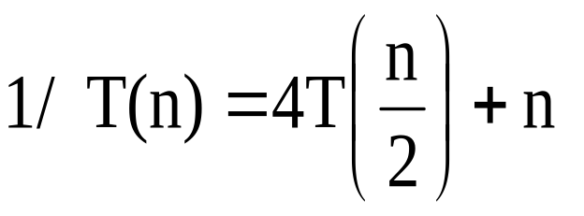
Ví dụ 1. GPT với T(1) = 1 và
Phương trình đã cho có dạng phương trình tổng quát.
d(n) = n là hàm nhân.
a = 4 và b = 2.
d(b) = b = 2 < a =4 (Trường hợp 1)
→ T(n) = O(n^{log}_{b}ª) = O(n^{log4}) = O(n²)

Slide 82
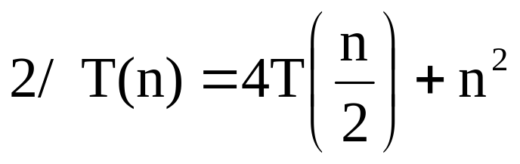
Ví dụ 2. GPT với T(1) = 1 và
Phương trình đã cho có dạng phương trình tổng quát.
d(n) = n² là hàm nhân.
a = 4 và b = 2.
d(b) = b² = 4 = a (Trường hợp 3)
→ T(n) = O(n^{log}_{b}ªlog_{b}n) = O(n^{log4}logn) = O(n²logn)

Slide 83
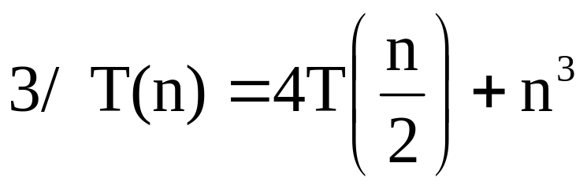
Ví dụ 3. GPT với T(1) = 1 và
Phương trình đã cho có dạng phương trình tổng quát.
d(n) = n³ là hàm nhân.
a = 4 và b = 2.
d(b) = b³ = 8 > a = 4 (Trường hợp 2)
→ T(n) = O(n^{log}_{b}^{d(b)}) = O(n^{log8}) = O(n³)

Slide 84
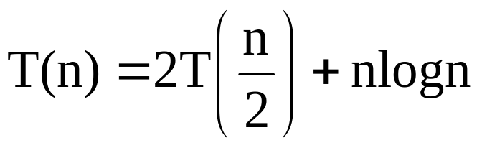
Ví dụ 4. GPT với T(1) = 1 và
PT thuộc dạng phương trình tổng quát nhưng d(n) = nlogn không phải là một hàm nhân.
a = 2 và b = 2
NTN = O(n^{log}_{b}ª) = O(n^{log2}) = O(n)
Do d(n) = nlogn không phải là hàm nhân nên ta phải tính nghiệm riêng bằng cách xét trực tiếp

Slide 85
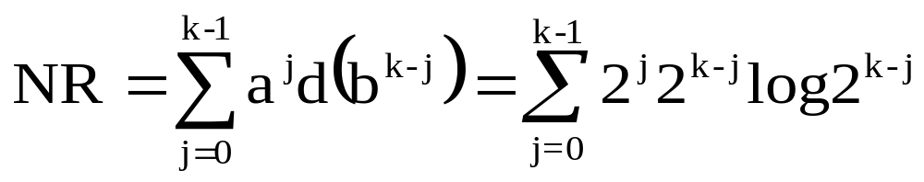
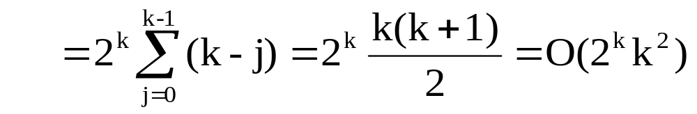
Ví dụ 4. (tt)
Do d(n) = nlogn
d(b^{k-j}) = b^{k-j} logb^{k-j} = 2^{k-j} log2^{k-j}
Theo giả thiết giải phương trình đệ quy tổng quát thì n = b^{k} nên k = log_{b}n, ở đây do b = 2 nên 2^{k} = n và k = logn,
NR= O(2^{log n} log²n) = O(nlog²n) > NTN = O(n)
→ T(n) = O(nlog²n)

Slide 86
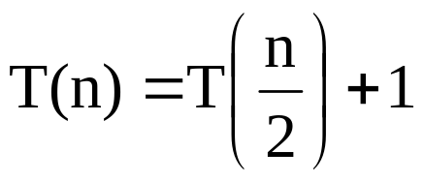
Bài tập 4-1. GPT với T(1) = 1 và
Phương trình đã cho có dạng phương trình tổng quát.
d(n) =1 là hàm nhân.
a = 1 và b = 2.
d(b) = 1 = a : Trường hợp 3
→ T(n) = O(n^{log}_{b}ªlog_{b}n) = O(n^{log1}logn) = O(logn).

Slide 87
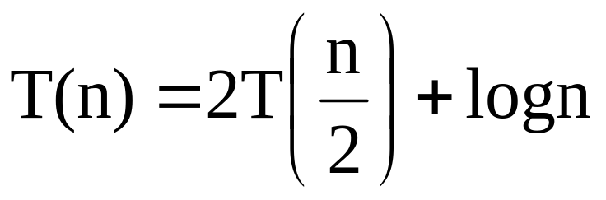
Bài tập 4-2. GPT với T(1) = 1 và
Phương trình đã cho có dạng phương trình tổng quát.
d(n)=logn không phải là hàm nhân.
a = 2 và b = 2
NTN = O(n^{log}_{b}ª)=O(n^{log2})=O(n).
Tính trực tiếp nghiệm riêng.

Slide 88
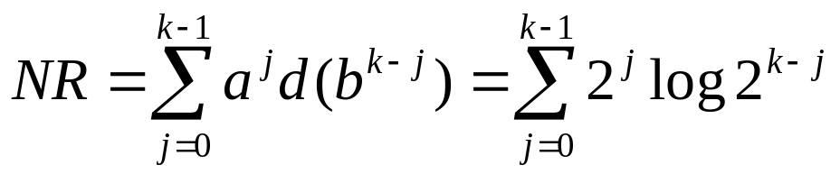
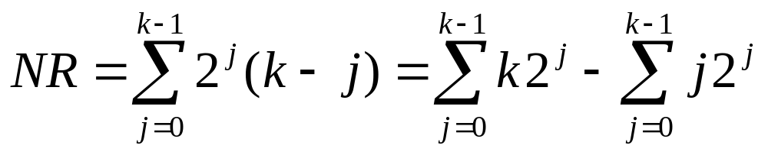
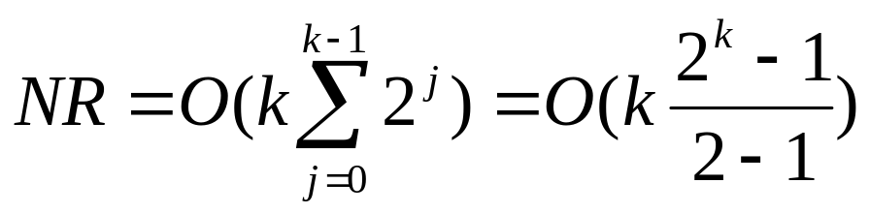
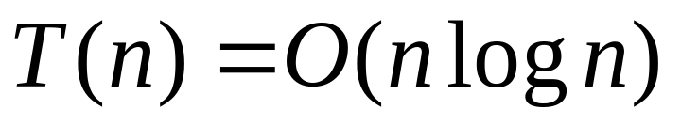
Bài tập 4-2. (tt)

Slide 89
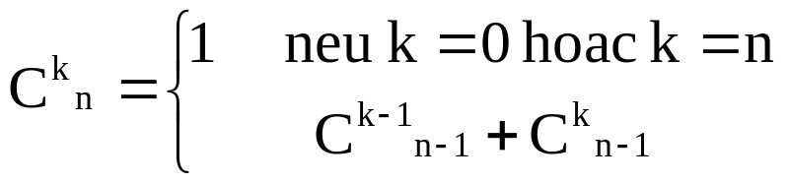
Bài tập 8.
Gọi T(n) là thời gian để tính C^{k}_{n}
Thì thời gian để tính C^{k}_{n-1} là T(n-1)
Khi n=1 thì k=0 hoặc k=1 => chương trình trả về giá trị 1, tốn O(1) = C₁
Khi n>1, trong trường hợp xấu nhất, chương trình phải làm các việc:
  Tính C^{k}_{n-1} và C^{k-1}_{n-1} : tốn 2T(n-1).
  Thực hiện phép cộng và trả kết quả: tốn C₂
a) Ta có phương trình: T(1)=C₁ và T(n)=2T(n-1) +C₂

Slide 90
Bài tập 8. (tt)
b) Giải phương trình T(n) = 2T(n-1) + C₂
T(n) = 2[2T(n-2)+C₂] + C₂
    = 4T(n-2) + 3C₂
    = 4[2T(n-3) + C₂] + 3C₂
    = 8T(n-3) + 7C₂
    ……
    = 2^{i}T(n-i) + (2^{i}-1) C₂
T(n) = 2^{n-1}C₁ + (2^{n-1}-1) C₂
= (C₁+ C₂)2^{n-1} - C₂ = O(2^{n})

